Slide 1
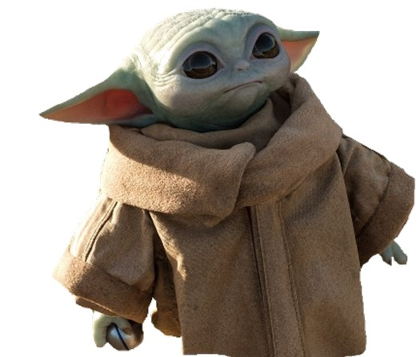

Διάλεξη 1
Εισαγωγή στον Προγραμματισμό
Βασικές Έννοιες
Γιάννης Χριστοδουλάκης

Slide 2


Περιεχόμενα
Η έννοια του προβλήματος
Γλώσσες προγραμματισμού
Κατηγορίες γλωσσών υψηλού επιπέδου
Ο πηγαίος κώδικας
Μετάφραση πηγαίου κώδικα
Compiler vs. Interpreter
Δομή Προγράμματος στη Python

Slide 3
Η έννοια του προβλήματος
Πρόβλημα θεωρούμε κάθε ζήτημα που τίθεται προς επίλυση.
Δεδομένα προβλήματος είναι τα στοιχεία που μας είναι γνωστά και μπορούν να μας βοηθήσουν στη λύση του προβλήματος.
Αυτό που ψάχνουμε είναι το ζητούμενο.
Η διαδικασία μέσω της οποίας βρίσκουμε το ζητούμενο και επιτυγχάνουμε τον επιθυμητό στόχο ονομάζεται επίλυση προβλήματος.
Αλγόριθμο ονομάζουμε κάθε πεπερασμένη και αυστηρά καθορισμένη σειρά βημάτων για την επίλυση ενός προβλήματος.
Ένας αλγόριθµος υλοποιείται µε τη χρήση προγράμματος στον Η/Υ.
Το πρόγραµµα υλοποιείται σε µία γλώσσα προγραμματισμού.

Slide 4
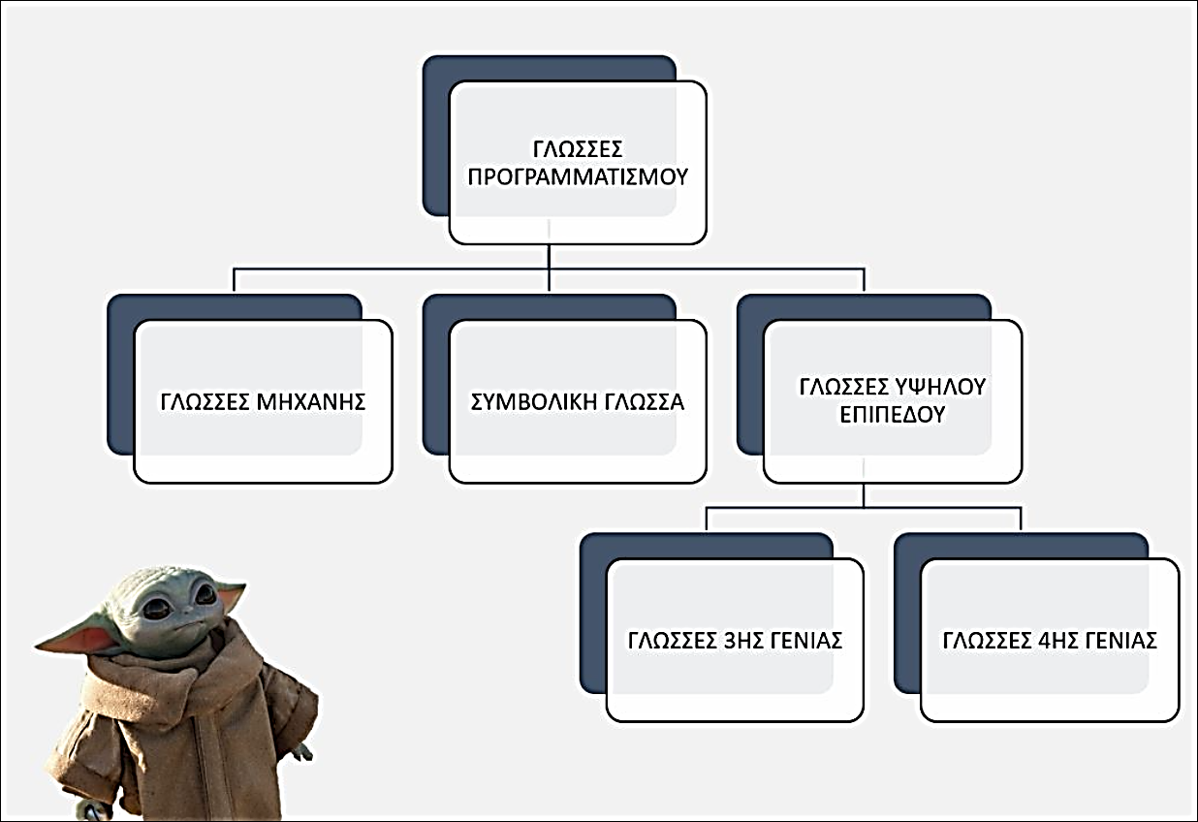
Γλώσσες Προγραμματισμού

Slide 5
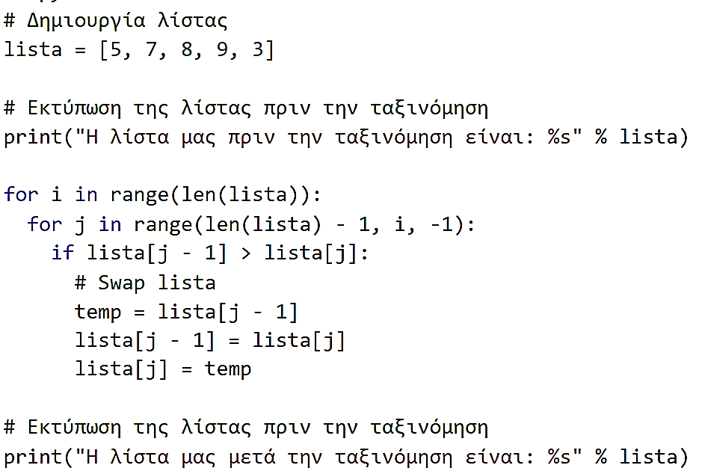
Πηγαίος κώδικας (source file)
Σύνολο οδηγιών και προτάσεων.

Slide 6
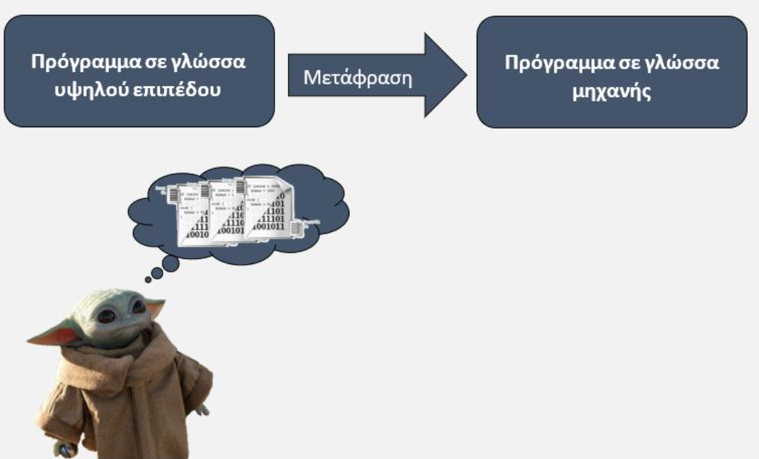
Μετάφραση πηγαίου κώδικα

